Slide 1
ИНФОРМАЦИОННЫЙ СЕМИНАР ЦЕНТРА КОМПЕТЕНЦИЙ В СФЕРЕ СЕЛЬСКОХОЗЯЙСТВЕННОЙ КООПЕРАЦИИ И ПОДДЕРЖКИ ФЕРМЕРОВ
ПЕРМЬ - 2020

Slide 2
Общая характеристика
малых форм хозяйствования на селе
Личное подсобное хозяйство - форма непредпринимательской деятельности по производству и переработке сельскохозяйственной продукции.
Крестьянское (фермерское) хозяйство - объединение граждан, связанных родством, имеющих в общей собственности имущество и совместно осуществляющих хозяйственную деятельность, основанную на их личном участии.
Сельскохозяйственный потребительский кооператив - некоммерческая организация созданная гражданами – сельхозтоваропроизводителями при условии их обязательного участия в деятельности данной организации.
Федеральный закон
от 7 июля 2003 г. N 112-ФЗ
"О личном
подсобном хозяйстве"
Федеральный закон
от 11.06.2003 N 74-ФЗ
(ред. от 23.06.2014)
"О крестьянском
(фермерском) хозяйстве"
Федеральный закон от 08.12.1995 N 193-ФЗ (ред. от 02.12.2019) "О сельскохозяйственной кооперации"

Slide 3
2.
КОМПЛЕКС МЕР ПОДДЕРЖКИ СУБЪЕКТОВ МАЛЫХ ФОРМ ХОЗЯЙСТВОВАНИЯ
Федеральная грантовая поддержка
Меры гос. поддержки в рамках Федерального проекта «ССПФ и РСК»
Грантовая поддержка МФХ в рамках областного «закона о кооперации»

Slide 4
Виды мер поддержки
малых форм хозяйствования на селе
Гранты в рамках федеральной программы
Меры поддержки в рамках закона о кооперации
Меры поддержки в рамках федерального проекта
Субсидии:
- на закупку сельохозпродукции,
- на приобретение КРС,
- на приобретение имущества.
на приобретение с/х техники
постановление Правительства Пермского края от 01.04.2020 года № 170-п
Грант «Агростартап» - постановление Правительства Пермского края от 01.04.2020 года № 170-п
Начинающий фермер - постановление Правительства Пермского края от 27.02.2020 года № 91-п
Субсидии:
В растениеводстве
(стимулирующая, компенсирующая)
В производстве молока
(стимулирующая, компенсирующая)
постановление Правительства
Пермского края от 12.02.2020 № 67-П)
Семейная ферма - постановление Правительства Пермского края от 27.02.2020 года № 91-п
Грант на укрепление МТБ - постановление Правительства Пермского края от 27.02.2020 года № 91-п

Slide 5
Размеры грантов и условия их получения
Общие условия:
- регистрация КФХ не старше 2 лет;
- не менее 2 раб. мест на 2 млн.руб. и не менее 1 раб. места до 2 млн. руб.;
- 18 месяцев на освоение средств.
- до 3 млн. руб. (мясное или молочное скотоводство)
Начинающий фермер (не более 90% затрат)
- до 1,5 млн. руб. (иные виды сельхоз- деятельности)
Общие условия:
- регистрация КФХ 2 и более лет;
- не менее 3 раб. мест на 1 грант;
- 24 месяца на освоение средств;
- повторное участие не ранее 2 лет с полного освоения последнего гранта.
Максимальный размер гранта
10 млн. руб.
Семейная ферма
(не более 60% затрат)
Общие условия:
- не менее 1 года с даты регистрации;
- не менее 5 –ти ЛПХ ИЛИ 3 с/х товаропроизводителей
- 24 месяца на освоение средств;
- повторное участие не ранее 1года с полного освоения последнего гранта.
Грант на укрепление МТБ кооператива
(не более 60% затрат)
Максимальный размер
гранта
10 млн. руб. (1 раб. место на каждые 3 млн.)

Slide 6
Разрешенные направления расходования гранта «Семейная ферма»
Разработка проектной документации для строительства (реконструкции) производственных и складских зданий, помещений, предназначенных для производства и переработки с/х продукции
Приобретение с/х животных, в том числе птицы (исключая свиней)
Приобретение, строительство, ремонт и переустройство производственных и складских зданий, помещений, пристроек, инженерных сетей, заграждений и сооружений, необходимых для производства, хранения и переработки с/х продукции, а также на их регистрацию
Приобретение рыбопосадочного материала
Приобретение с/х техники и навесного оборудования, грузового автомобильного транспорта, оборудования для производства и переработки с/х продукции (срок эксплуатации не должен превышать 3 лет)
Приобретение автономных источников электро-, газо- и водоснабжения

Slide 7
Разрешенные направления расходования
средств гранта кооперативу на укрепление МТБ
Приобретение, строительство, ремонт, реконструкция или модернизация производственных объектов.
Приобретение оборудования для рыбоводства.
Приобретение специализированного транспорта, фургонов, прицепов, полуприцепов, вагонов, контейнеров
Приобретение и монтаж оборудования и техники для производственных объектов

Slide 8
Меры поддержки в рамках
Закона о кооперации

Slide 10
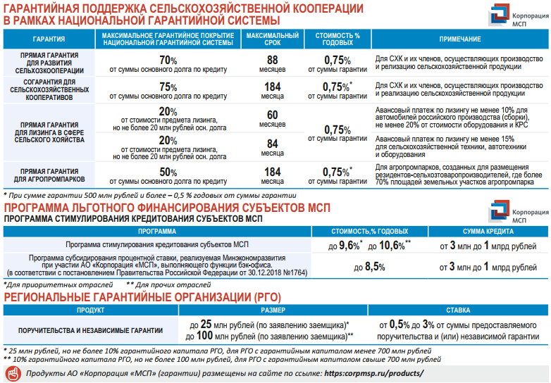

Slide 14
Особенности налогообложения
субъектов малых форм хозяйствования
В соответствии с федеральным законом от 24.07.2007 года № 209-ФЗ
«О развитии малого и среднего предпринимательства в Российской Федерации» установлены категории субъектов малого и среднего предпринимательства:
Сельскохозяйственные потребительские
кооперативы
Индивидуальные предприниматели
Крестьянские (фермерские) хозяйства
Прочие коммерческие
сельскохозяйственные организации
Сельскохозяйственные товаропроизводители
Показатели
Предприятия
Средние
Малые
Микро
Доля участия других
юридических лиц
не более 25 %
Средняя численность работников
за предшествующий календарный год
от 101 до 250 чел.
до 100 чел.
до 15 чел.
Выручка от реализации (без НДС)
за предшествующий календарный год
1000 млн. руб.
400 млн. руб.
60 млн. руб.
Личные подсобные хозяйства
Форма непредпринимательской деятельности

Slide 15
Виды налогов, которыми облагаются доходы сельхозтоваропроизводителей
Налог на прибыль
организаций (ОСН)
Единый
сельскохозяйственный
налог (ЕСХН)
Упрощенная система
налогообложения (УСН)
Налог на доходы
физических лиц
Плательщики
коммерческие организации и кооперативы (производственные, потребительские), в части реализации произведенной, переработанной собственной
сельскохозяйственной продукции
Плательщики
сельхозтоваропроизводители:
коммерческие организации и кооперативы (производственные и потребительские, кроме кредитных),
крестьянские (фермерские) хозяйства, индивидуальные предприниматели
Плательщики
коммерческие организации и кооперативы (производственные и потребительские), крестьянские (фермерские) хозяйства, индивидуальные предприниматели
Плательщики
крестьянские (фермерские) хозяйства и индивидуальные
предприниматели, личные подсобные
хозяйства (в части доходов полученных в виде господдержки)
Налоговая ставка:
20%
Налоговая ставка:
6 % от разницы
между доходами и расходами
Налоговая ставка:
6% от доходов
или 15% от разницы
между доходами и расходами
Налоговая ставка:
13% от доходов

Slide 16
Системы налогообложения
Системы налогообложения доходов *
Сельскохозяйственные товаропроизводители
Налог на прибыль организаций (ОСН)
Единый
с/х налог
Упрощенная система
налогообложения
Налог на доходы
физических лиц
Сельскохозяйственные
потребительские кооперативы
(кроме кредитных)
Да
Да
Да
Нет
Индивидуальные предприниматели
Нет
Да
Да, налог
Да, патент
Да
Крестьянские (фермерские) хозяйства
Да
Да
Да
Да
Прочие коммерческие
сельскохозяйственные организации
Да
Да
Да
Нет
Личные подсобные хозяйства
Нет
Нет
Нет
Да
* Сельскохозяйственные товаропроизводители применяют одну из систем налогообложения, в соответствии с установленными критериями налогового законодательства
Да – могут применять систему налогообложения
Нет – не могут применять систему налогообложения

